Slide 1




ΟΔΗΓΟΣ ΣΥΓΓΡΑΦΗΣ ΕΡΓΑΣΙΑΣ Παρουσίαση βιβλιογραφικού οδηγού
Ισιδώρα Θύμη, ΕΔΙΠ Α’ ΔΕΟ

Slide 2

Βιβλιογραφική επισκόπηση και Αξιολόγηση των πηγών που βρίσκετε
Πριν ξεκινήσετε να γράφετε πρέπει να προηγηθεί ενδελεχής βιβλιογραφική επισκόπηση ώστε να στοιχειοθετήσετε τεκμηριωμένα το σκοπό της εργασίας και το ερευνητικό ερώτημα . ΠΡΟΣΟΧΗ δεν ψάχνουμε τυχαία και δεν ψάχνουμε για πληροφορίες !!! Αντικείμενο της διερεύνησης είναι η επιστημονική γνώση θεωρία και έρευνα!!!
Notes:
Μόλις βρείτε τις πηγές σας, πρέπει να αξιολογήσετε τις πηγές σας χρησιμοποιώντας τις παρακάτω ερωτήσεις:
Συντάκτης:
Ποιος είναι ο συντάκτης;
Γιατί πρέπει να πιστέψω τους ισχυρισμούς του σχετικά με το θέμα;
Ο συντάκτης είναι ειδικός πάνω στο θέμα; Πώς το ξέρετε;
Τρέχων:
Πόσο τρέχουσες είναι οι πληροφορίες στην πηγή;
Πότε δημοσιεύτηκε η πηγή;
Οι πληροφορίες είναι ξεπερασμένες;
Ακρίβεια:
Είναι το περιεχόμενο ακριβές;
Οι πληροφορίες παρουσιάζονται με αντικειμενικό τρόπο; Μοιράζονται τα υπέρ και τα κατά;

Slide 3
Μία επισκόπηση βιβλιογραφίας μας βοηθάει να μάθουμε τι είναι ήδη γνωστό και τι άγνωστο (Babbie,2011).
Οι ακαδημαϊκές εργασίες διαφέρουν από άλλα είδη του γραπτού λόγου, καθώς είναι κείμενα που απευθύνονται πρωτίστως στα μέλη της ακαδημαϊκής κοινότητας στην οποία ανήκουν και οι φοιτητές/φοιτήτριες. Δεν συνιστά ακαδημαϊκή εργασία ένα κείμενο όπου απλώς παρατίθενται πληροφορίες ή προσωπικές σκέψεις δίχως τεκμηρίωση. Βασίζεται στην συστηματική μελέτη ενός θέματος ή στην προσπάθεια απάντησης ενός ερευνητικού ερωτήματος.
ΠΡΟΣΟΧΗ
Έννοιες κλειδιά
Οργάνωση πηγών
Εστίαση
Αξιολόγηση

Slide 4
ΔΟΜΗ ΕΡΓΑΣΙΑΣ
1
Ένα τυπικό πλάνο εργασίας είναι το ακόλουθο:
Εξώφυλλο
προαιρετικά, ευχαριστίες)
Περίληψη
Περιεχόμενα
Συντομογραφίες
Κατάλογος Πίνακες και Διαγράμματα (εάν έχετε)
Εισαγωγή (και,
Μέρος Α’(ΘΕΩΡΗΤΙΚΟ)
Κεφάλαια και υποκεφάλαια
Μέρος Β’ (ΕΜΠΕΙΡΙΚΟ)
Κεφάλαιο και υποκεφάλαια
κλπ
Συμπεράσματα - προτάσεις
Βιβλιογραφία (APA 7)
Παραρτήματα (προαιρετικά)
2
Οι εργασίες θα πρέπει να είναι ομοιόμορφα μορφοποιημένες π.χ. 1,5 διάστιχο και γραμματοσειρά Times New Roman μεγέθους 12. Να υπάρχει αρίθμηση σελίδων. Πλέον προτείνεται η επιλογή μιας Sans Serif γραμματοσειράς για ευκολότερη πρόσβαση από όλους.
Να υπάρχει ομοιόμορφος τρόπος αρίθμησης και μορφοποίησης των επικεφαλίδων σας.
Στις βιβλιογραφικές αναφορές θα παραθέτετε ξεχωριστά ελληνική και ξενόγλωσση βιβλιογραφία.

Slide 5

Το σύστημα αναφοράς APA (American Psychological Association)
Ένα από τα πιο γνωστά συστήματα παραπομπών και παράθεσης βιβλιογραφικών αναφορών είναι το APA.
Κατά τη συγγραφή μιας εργασίας θα πρέπει να αναφέρετε όλες τις πηγές που επηρέασαν άμεσα την εργασία σας, είτε έχετε χρησιμοποιήσει ένα απόσπασμα, είτε έχετε παραφράσει ή περιγράψει τις ιδέες κάποιου άλλου.

Slide 6
Παραπομπή: Εισάγεται εντός σώματος κειμένου
Βιβλιογραφία: εισάγεται στο τέλος καταγράφοντας τα πλήρη βιβλιογραφικά στοιχεία της πηγής μας (αναφοράς)

Slide 7
Για κάθε πηγή που χρησιμοποιούμε μέσα στο κείμενο της εργασίας μας θα πρέπει να υπάρχει και στο τέλος. Οι βιβλιογραφικές μας αναφορές θα πρέπει να είναι αλφαβητικά και να ακολουθούν τα παρακάτω πρότυπα.

Slide 8
Γιατί χρειάζεται η βιβλιογραφία
Για να υπάρχει ο σεβασμός των πνευματικών δικαιωμάτων των δημιουργών
ΓΙΑ ΝΑ ΥΠΑΡΧΕΙ
ΕΓΚΥΡΗ
ΑΝΤΙΚΕΙΜΕΝΙΚΗ &ΕΠΙΣΤΗΜΟΝΙΚΗ ΤΕΚΜΗΡΙΩΣΗ
Αποφυγή του φαινομένου της λογοκλοπής
Αλλά και δυνατότητα εντοπισμού και αξιολόγηση των πηγών που χρησιμοποιήθηκαν από τον αναγνώστη της εργασίας

Slide 9
ΠΑΡΑΔΕΙΓΜΑΤΑ ΠΑΡΑΠΟΜΠΩΝ/ΒΙΒΛΙΟΓΡΑΦΙΚΩΝ ΑΝΑΦΟΡΩΝ APA
Παραπομπή:
Συντάξτε την παραπομπή σε παρένθεση χρησιμοποιώντας το επίθετο του/των συγγραφέα/ων και το έτος δημοσίευσης (παρενθετική παραπομπή).
Μπορούμε με δύο τρόπους να κάνουμε την παραπομπή
(Θύμη, 1998) ή Σύμφωνα με την Θύμη (1998)……
ΠΗΓΗ ΑΡΘΡΑ:
Παράδειγμα ενός συγγραφέα: (Μπιτσάνη, 2014), (Babbie, 2011)
Παράδειγμα με δύο συγγραφείς (Davis & Ashton, 2019),
Παράδειγμα από 3-5 συγγραφείς (Khlystova, Kalyuzhvona & Belitski 2022) και στην συνέχεια (Khlystova et al., 2022)
Παράδειγμα περισσοτέρων των 5
(Μπιτσάνη κ.α., 2022)

Slide 10
Παράδειγμα αν είναι υπό έκδοση και δεν έχει έτος
(Bitsani & Marava, υπό έκδοση)
Παράδειγμα άρθρο εφημερίδας (σε ηλεκτρονική μορφή)
(Αναστασοπούλου, 2018)
Παράδειγμα άρθρο εφημερίδας (σε ηλεκτρονική μορφή) ή (σε έντυπη μορφή) ή Βιβλιοκριτική
(Αναστασοπούλου, 2018)
Παράδειγμα Δευτερογενής αναφορά
(Μπιτσάνη, όπως αναφέρεται στη Κόνσολα, 2019)
Πλήρη Βιβλιογραφική αναφορά
Επώνυμο, Ό., Επώνυμο, Ό., & Επώνυμο, Ό. Ό. (έτος έκδοσης). Τίτλος. Τίτλος Περιοδικού, Τόμος(τεύχος), σελίδες. doi:xx.xxxxx/xxxxxx

Slide 11
ΠΗΓΗ ΒΙΒΛΙΟ
Ακολουθούμε τους ίδιους κανόνες με τα άρθρα
Πλήρη βιβλιογραφική αναφορά
Επώνυμο, Ό. Ό., Επώνυμο, Ό. Ό. & Επώνυμο, Ό. Ό. (έτος έκδοσης). Τίτλος βιβλίου: υπότιτλος. Τόπος έκδοσης: Εκδότης.
(ΒΙΒΛΙΟ ONLINE)
……. …………Ανακτήθηκε από: http://link.springer.com/book/10.1007/978-1-4614- 0058-
Κεφάλαιο από βιβλίο με επιμέλεια
Πλήρη βιβλιογραφική αναφορά
Επίθετο, Ό. (έτος). Τίτλος Κεφαλαίου. Στο Ό. Επίθετο (Επιμ.), Τίτλος βιβλίου (σελίδες κεφαλαίου). Τόπος Έκδοσης: Εκδότης.
Babbie, E. (2011). Εισαγωγή στην κοινωνική έρευνα (Γ. Βογιατζής, Μετ.). Αθήνα: Κριτική
Παράδειγμα Βιβλίο (έντυπη μορφή) χωρίς συγγραφέα
(Νομικά έγγραφα, 1913)
Νομικά έγγραφα. (2009, 5 Απριλίου). Ανακτήθηκε από …

Slide 12
ΠΗΓΗ ΔΙΔΑΚΤΟΡΙΚΕΣ ΔΙΑΤΡΙΒΕΣ
Παράδειγμα Διδακτορική διατριβή (δημοσιευμένή ) ή (μη δημοσιευμένη)
(Μαραβά, 2022)
Πλήρη βιβλιογραφική αναφορά
Μαραβά, Γ. (2022). Αγροτουρισμός στην Μεσσηνία(μη δημοσιευμένη διδακτορική διατριβή). Πανεπιστήμιο Πελοποννήσου, Ελλάδα.
Μαραβά, Γ. (2022). Αγροτουρισμός στην Μεσσηνία(διδακτορική διατριβή). Διαθέσιμο από: Εθνικό Αρχείο Διδακτορικών Διατριβών. Ή Ανακτήθηκε από: http://ikee.lib.auth.gr/record/301364/?ln=el

Slide 13
ΠΗΓΗ Διαδικτυακή
Επίθετο, Ό. Ό. (χρονιά). Τίτλος. Ανακτήθηκε από: ηλεκτρονική διεύθυνση url
Παράδειγμα Έγγραφο / άρθρο στο διαδίκτυο (με συγγραφέα)
Ακολουθεί ίδιους κανόνες με άρθρα
Παράδειγμα Έγγραφο / άρθρο στο διαδίκτυο (χωρίς συγγραφέα)
(Βιώσιμη ανάπτυξη,2023)
Παράδειγμα Νόμος
(Νόμος 4256/2014, άρθρο 2, παρ. 5α)
Πλήρη βιβλιογραφική αναφορά
Επίθετο, Ό. Ό. (χρονιά). Τίτλος. Ανακτήθηκε από: ηλεκτρονική διεύθυνση url
Παράδειγμα Ιστοσελίδα (webpage)
(“United Nations: Member states”, χ.χ.)
Πλήρη βιβλιογραφική αναφορά
Ίδρυμα Σταύρος Νιάρχος, Ανακτήθηκε από: (https://www.snf.org/)
The National Gallery Annual Report and Accounts for the year ended 31 March 2008 .Ανακτήθηκε από: (https://assets.publishing.service.gov.uk/government/uploads/system/uploads/attachment_data/file/248519/0781.pdf)
Νόμος 2545/2000, άρθρο 2, παρ. 5α, «…….», Εφημερίδα της Κυβερνήσεως της Ελληνικής Δημοκρατίας (ΦΕΚ 10/Α’/10/01-1980)

Slide 14
Παράδειγμα Άρθρο εφημερίδας
(Κανελλόπουλος, 2020)
Κανελλόπουλος, Α. (2020, 13 Δεκεμβρίου). Εγκληματικότητα στην Καλαμάτα. Ελευθερία, σελ.5 ή σσ. 5-8.
Παράδειγμα ηλεκτρονικής μορφής
Κανελλόπουλος, Α. (2020, 13 Δεκεμβρίου). Εγκληματικότητα στην Καλαμάτα. Ελευθερία. Ανακτήθηκε 15 Οκτωβρίου, 2022, από …url

Slide 15
Αν στην εργασία σας παραθέτετε αυτολεξεί μέρος ενός έργου, εσωκλείστε το παρατιθέμενο κείμενο σε εισαγωγικά χωρίς να κάνετε την παραμικρή αλλαγή
Παράδειγμα:
Κατά Μπιτσάνη (2004) «η λέξη πολιτισμός αν και χρησιμοποιείται ευρύτατα και κυρίως στον καθημερινό λόγο, δεν έχει σαφές και ξεκάθαρο περιεχόμενο. Γενικότερα, χρησιμοποιώντας τον όρο «πολιτισμός» εννοούμε το σύνολο των υλικών και πνευματικών αξιών που δημιουργήθηκαν από την ανθρώπινη δράση στη διαχρονία. Οι παραπάνω αξίες δεν έχουν βέβαια ένα σταθερό και απόλυτο μέτρο σύγκρισης, ούτε προσδιορίζονται με κριτήρια απόλυτα σταθερά. Οι απόψεις που έχουν διατυπωθεί κατά καιρούς επικαλούνται κριτήρια ιδεολογικά, ταξικά, πολιτικά κ.λπ.».

Slide 16
Υποσημειώσεις
Several areas of culture statistics would need further development, e.g. (tangible and intangible) cultural heritage, cultural tourism and cultural participation via the internet. There is potential in the use of big data for culture statistics and in building culture satellite accounts. There is also a growing demand for statistics on culture at regional, local and city level (1 )
(1) See: Montalto V.; Jorge Tacao Moura C.; Langedijk S.; Saisana M., The cultural and creative cities monitor (2017) and download pages at: https://composite-indicators.jrc.ec.europa.eu/cultural-creative-cities-monitor/
  Επεξηγούν έννοιες το κυρίως κειμένου χωρίς να διακόπτουν την κανονική ροή του λόγου.
  Παρέχουν πρόσθετες βιβλιογραφικές ενδείξεις.
  Τοποθετούνται υποσελίδιος. Κάντε κλικ στην εντολή «εισαγωγή» και επιλέξτε από την λίστα επιλογών την επιλογή «υποσημείωση».

Slide 17
Οι πηγές καταγράφονται αλφαβητικά, με βάση το επώνυμο του συγγραφέα.
Οι αναφορές δεν αριθμούνται, ούτε τίθενται σε λίστα με κουκκίδες.
Όταν αναφερόμαστε σε έργα του ιδίου συγγραφέα που έχουν δημοσιευτεί σε διαφορετικά έτη, τότε παρουσιάζονται με χρονολογική σειρά, από το παλαιότερο προς το νέο
Όταν περισσότερες από μία πηγές του ίδιου συγγραφέα έχουν δημοσιευτεί το ίδιο έτος, τότε μετά τη χρονολογία εμφανίζονται τα γράμματα a, b, c, κτλ (και στη βιβλιογραφική παραπομπή και στη βιβλιογραφική αναφορά). Μπιτσάνη, Ε. (2004a), Μπιτσάνη, Ε. (2004b)…

Slide 18
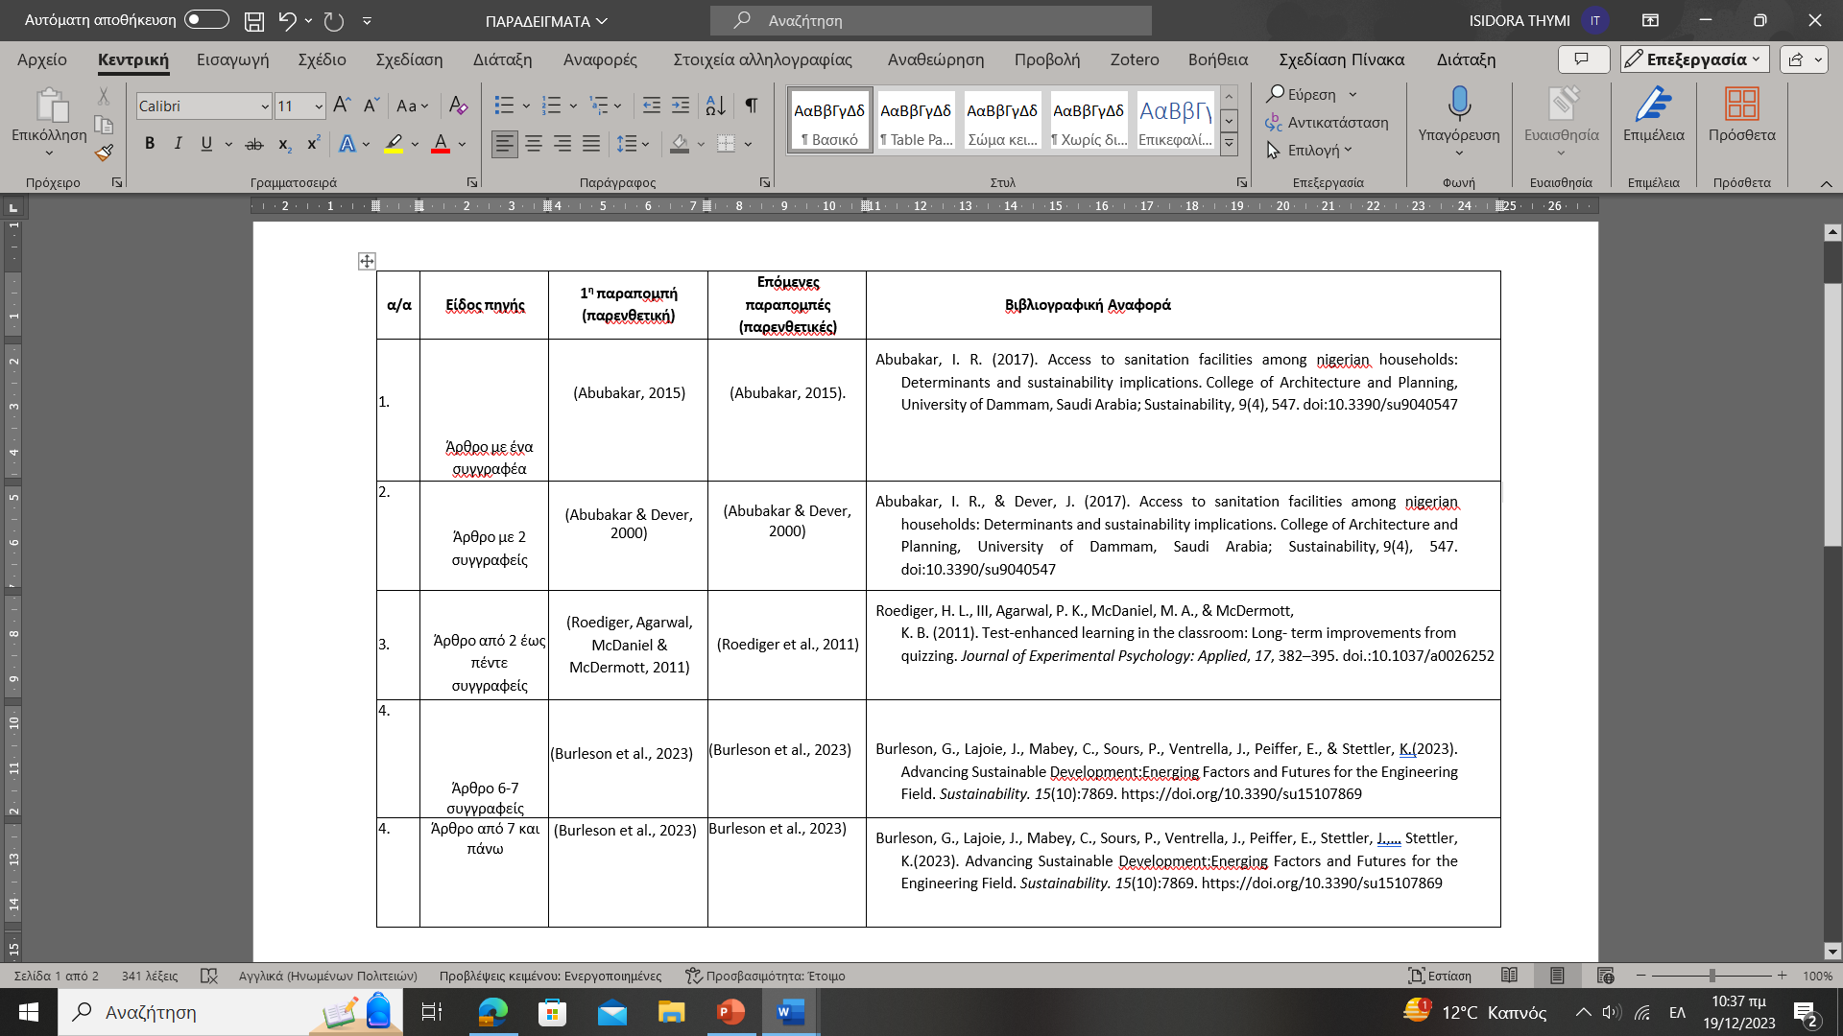

Slide 19
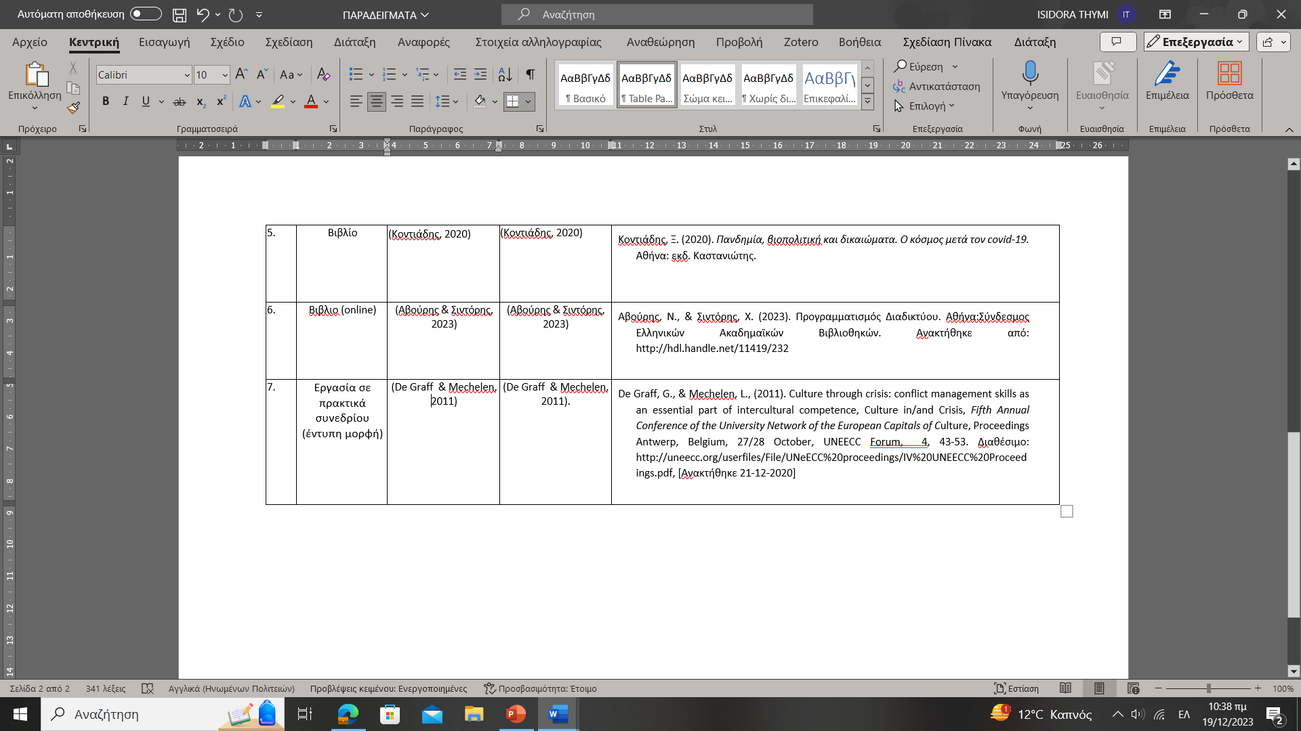

Slide 20
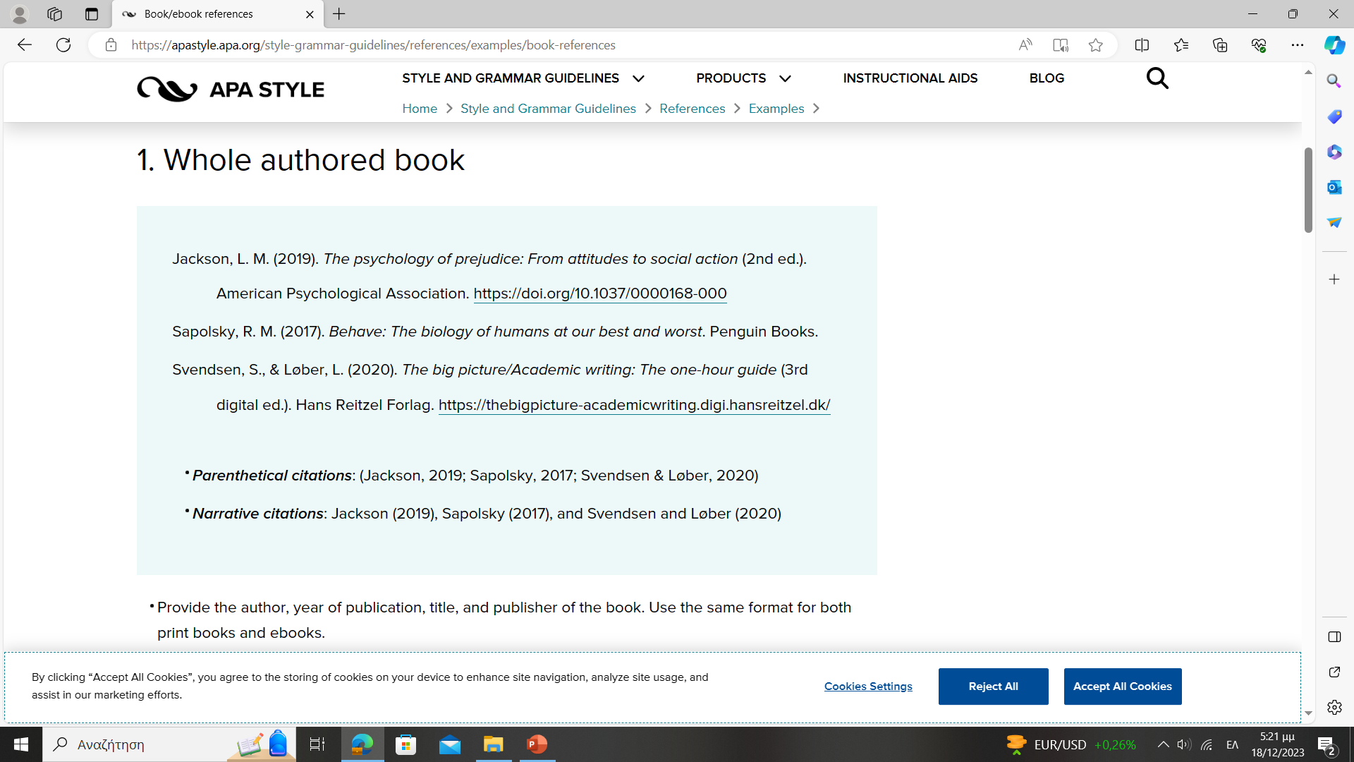

Slide 21
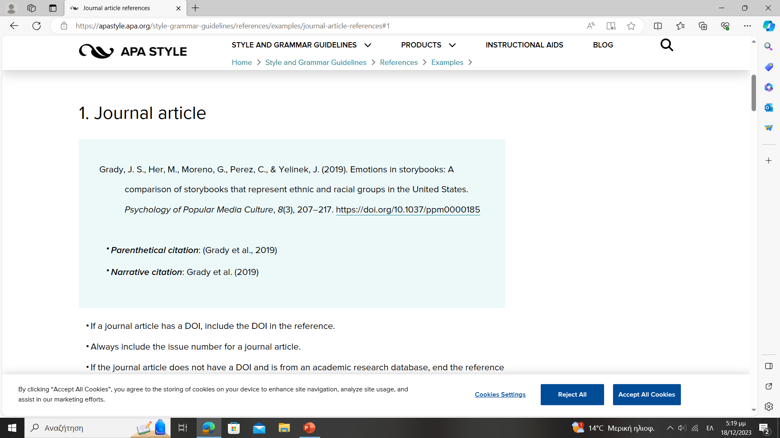
ΒΙΒΛΙΟΓΡΑΦΙΚΕΣ ΑΝΑΦΟΡΕΣ - παραδείγματα

Slide 22
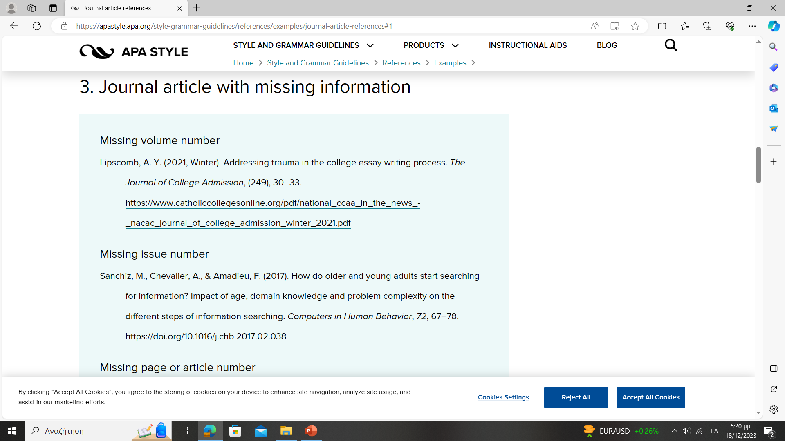

Slide 23
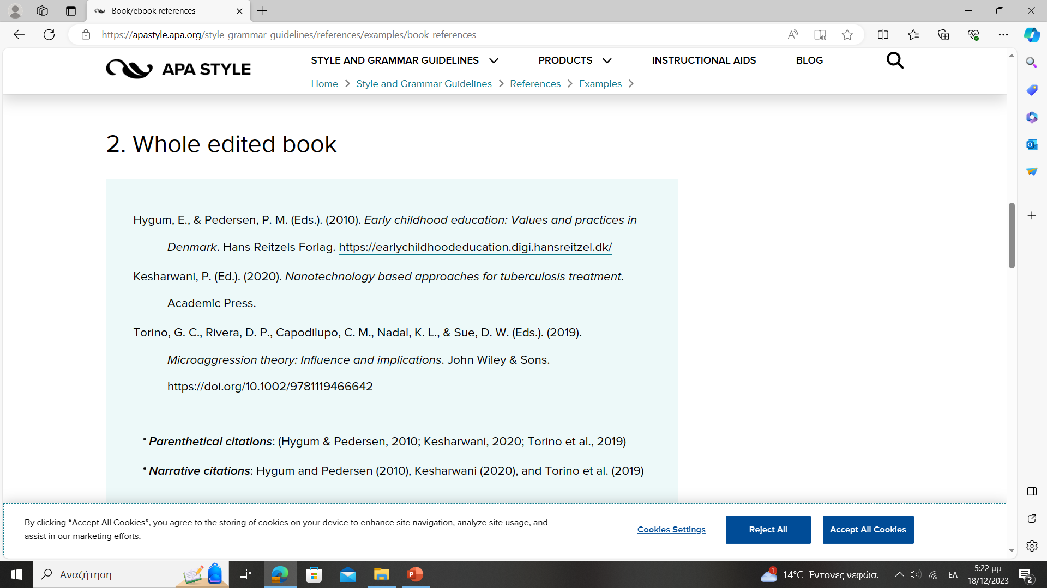

Slide 24
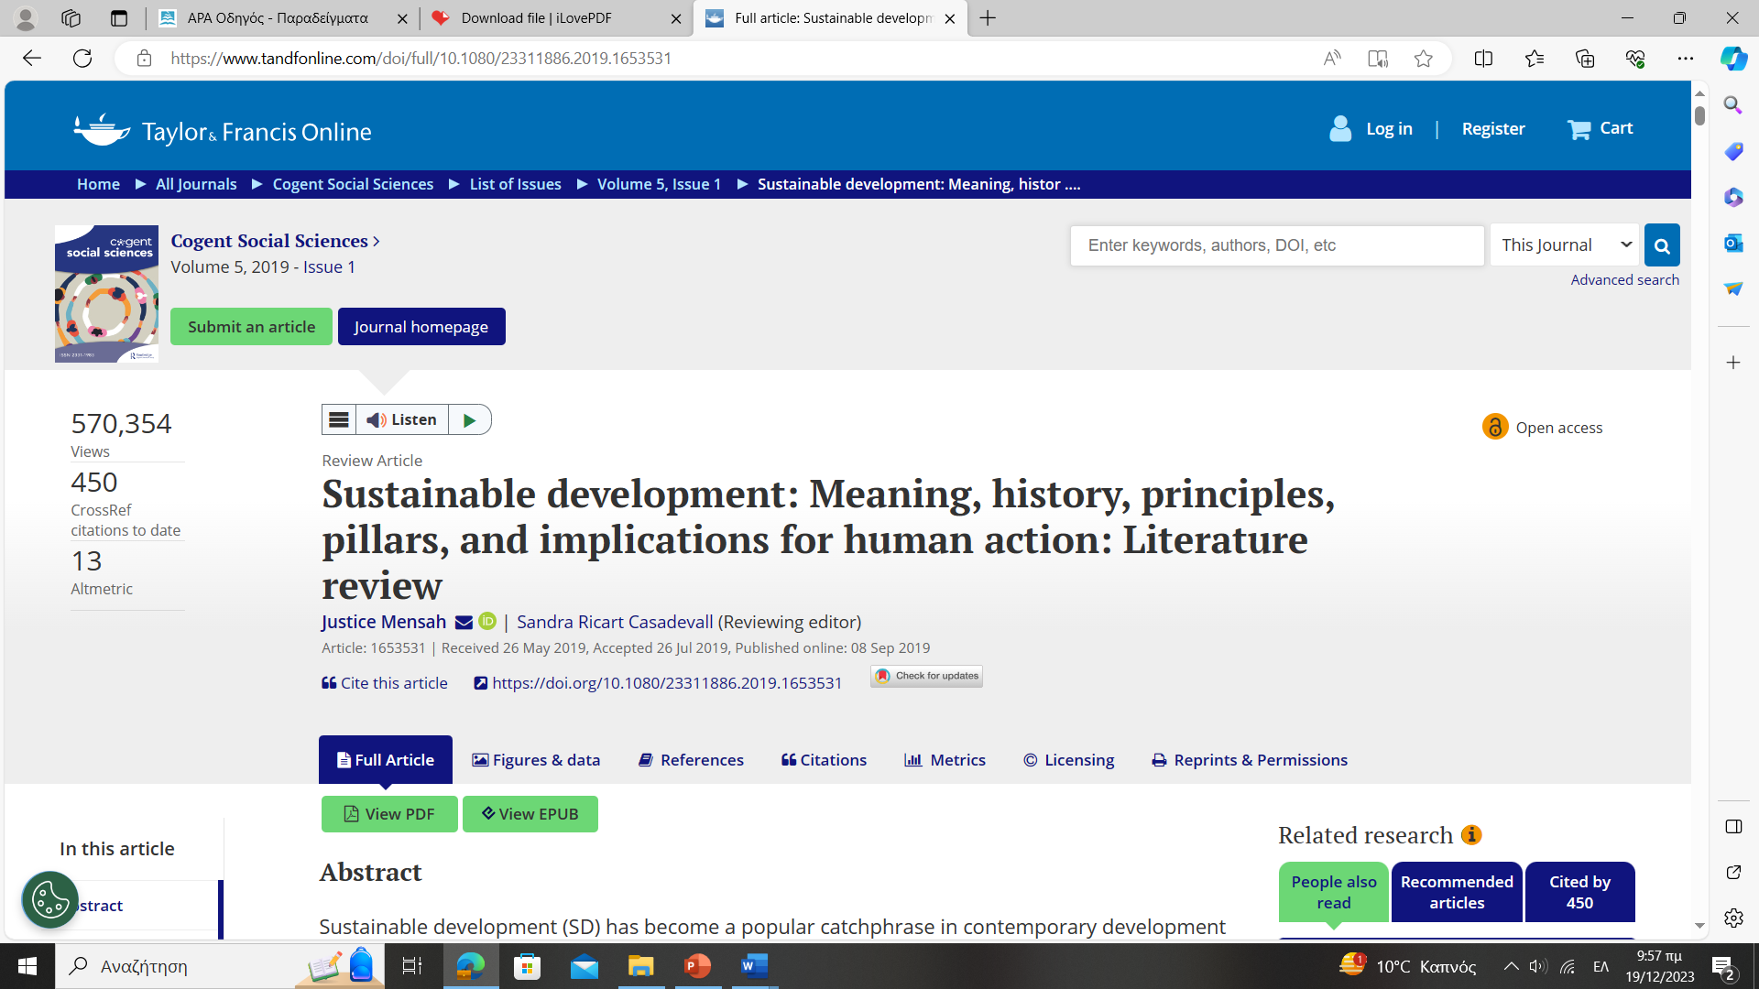

Slide 25
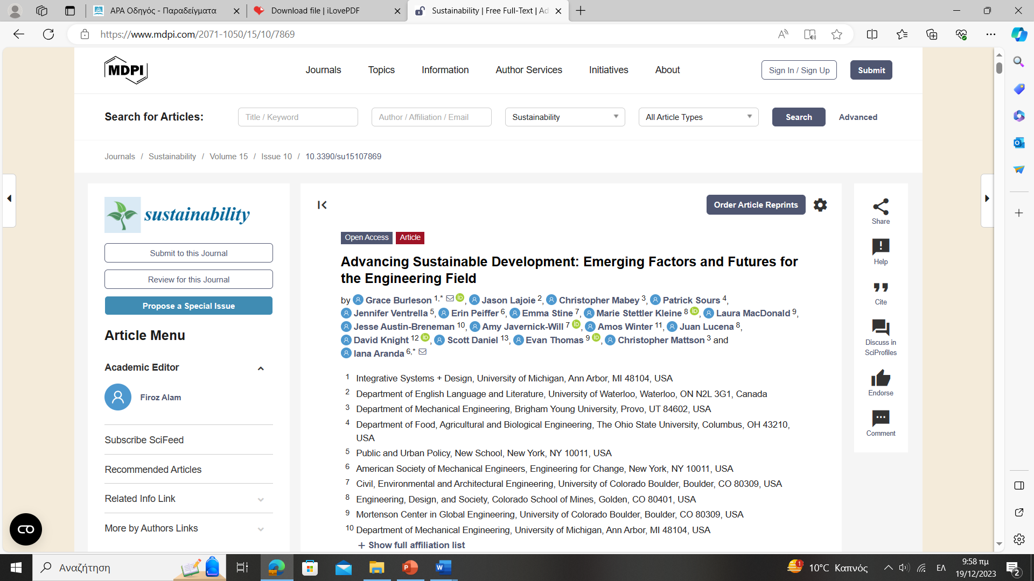

Slide 26
Περισσότερες πληροφορίες και πολλαπλά παραδείγματα μπορείτε να βρείτε στο παρακάτω link:
https://apastyle.apa.org/style-grammar-guidelines/references/examples#textual-works

Slide 27
Παρουσίαση της έρευνάς σας
Εφόσον ολοκληρωθεί, κατατεθεί και εγκριθεί από τον επιβλέποντα σας….απλά ετοιμάζετε την παρουσίασή σας.
Notes:
Αφού ολοκληρώσετε την έρευνά σας, είναι ώρα να σχεδιάσετε την παρουσίασή σας. Το πρώτο βήμα της διαδικασίας είναι η παρουσίαση του θέματος. Τώρα, είναι η πιο κατάλληλη στιγμή για να συνδέσετε το θέμα σας με κάτι με το οποίο θα μπορέσει το ακροατήριό σας να ταυτιστεί. Με άλλα λόγια, για πιο λόγο πρέπει να ακούσουν όλες τις πληροφορίες που θα μοιραστείτε μαζί τους στην ερευνητική παρουσίαση σας; Τι τους προσφέρει; Επίσης, μπορείτε να συμπεριλάβετε ένα γραφικό ή μια εικόνα για να τραβήξετε την προσοχή τους.
Μη διστάσετε να δημιουργήσετε ένα αντίγραφο αυτής της διαφάνειας κάνοντας δεξί κλικ σε αυτήν τη διαφάνεια στο παράθυρο διαφανειών στα αριστερά και επιλέξτε Αντιγραφή διαφάνειας.
Το επόμενο βήμα στην παρουσίασή σας είναι να δηλώσετε με σαφήνεια τον ισχυρισμό ή το θέμα σας. Ο εκπαιδευτικός σας μπορεί ακόμη και να το ονομάσει "θεματική" σας. Καθώς αναφέρεται τη θεματική σας, μπορεί να ανακαλύψετε ότι αυτή η διάταξη δεν είναι η πιο κατάλληλη για τον ισχυρισμό ή το θέμα σας. Μπορείτε να αλλάξετε τη διάταξη κάνοντας κλικ στο αναπτυσσόμενο μενού δίπλα στο μενού Διάταξη στην ενότητα μενού Διαφάνειες. Μπορείτε να επιλέξετε Διπλό περιεχόμενο, τη Σύγκρισηή Εικόνα με λεζάντα. Σημείωση: Μια διαφορετική διάταξη μπορεί να αλλάξει την εμφάνιση των εικονιδίων σε αυτήν τη σελίδα.
Θα θέλετε επίσης να δηλώσετε τις κύριες πληροφορίες σας. Έχετε ολοκληρώσει την έρευνα και τώρα μπορείτε να κοινοποιήσετε ορισμένα από τα ενδιαφέροντα στοιχεία στο ακροατήριό σας. Οι κύριες πληροφορίες δεν είναι απαραιτήτως βαρετές. Μπορείτε να μεταδώσετε τα πληροφορίες με ποικίλους τρόπους, μέσω της καρτέλας "Εισαγωγή". Στην καρτέλα "Εισαγωγή", μπορείτε να κάνετε τα εξής:
Εισαγωγή εικόνων από τον υπολογιστή σας ή online.
Προσθήκη γραφήματος
Να δημιουργήσετε ορισμένα SmartArt
Εισαγάγετε ποικίλα εικονίδια που θα σας βοηθήσουν να ζωντανέψετε τις κύριες πληροφορίες σας. Σημείωση: Μπορείτε να αλλάξετε το χρώμα των εικονιδίων, επιλέγοντας το εικονίδιο και, στη συνέχεια, κάνοντας κλικ στην καρτέλα Μορφοποίηση και, στη συνέχεια, Γέμισμα γραφικών. Από εκεί, θα επιλέξετε ένα χρώμα από τη λίστα ή θα επιλέξετε Περισσότερα χρώματα γεμίσματος που θα σας παράσχει περισσότερες επιλογές.
Δεδομένου ότι αυτή η ερευνητική παρουσίαση είναι αποτέλεσμα σκληρής δουλειάς και αναζήτησης, θέλετε να βεβαιωθείτε ότι υποστηρίζετε τους ισχυρισμούς ή τα σημεία της παρουσίασής σας με τις κύριες πληροφορίες από τα ευρήματα της έρευνας. Βεβαιωθείτε ότι αναγνωρίζετε ορθά τον συντάκτη που σας βοηθάει να κοινοποιήσετε τις ιδέες σας. Εάν μία από τις πηγές σας έχει ένα βίντεο που αφορά το θέμα σας, μπορείτε να εντάξετε το βίντεο ως πρόσθετη υποστήριξη. Λάβετε υπόψη τη διάρκεια του βίντεο και το χρονικό διάστημα που διαθέτετε για την παρουσίασή σας. Για μια πεντάλεπτη ομιλία, το βίντεο δεν πρέπει να είναι μεγαλύτερο από 30 δευτερόλεπτα.
Ερωτήματα που πρέπει να λάβετε υπόψη:
Πώς θα αναφερθείτε στον συντάκτη της πηγής;
Θα χρειαστεί να αναφέρετε την πηγή στη διαφάνεια;
Ποιοι είναι οι τρόποι με τους οποίους μπορείτε να κάνετε το ακροατήριό σας να αισθανθεί ότι αποτελεί μέρος της παρουσίασης; Μερικές ιδέες που μπορείτε να εξετάσετε είναι η διεξαγωγή μια γρήγορης ψηφοφορίας με σήκωμα χεριών, πόσοι από εσάς πιστεύετε ότι οι σχολικές στολές θα λειτουργούσαν ως μέσω αποτροπής του εκφοβισμού; Ακόμη μία πρόταση είναι να τους προτρέψετε να κρατούν ανασηκωμένο έναν συγκεκριμένο αριθμό δαχτύλων για να δείτε εάν συμφωνούν ή διαφωνούν. Τέλος, μπορείτε να μοιραστείτε μια ιστορία με την οποία μπορεί το ακροατήριο να ταυτιστεί και να τους κάνει να γελάσουν.
Μετά τα χειροκροτήματα, το ακροατήριό σας ίσως έχει κάποιες ερωτήσεις. Ετοιμαστείτε να απαντήσετε σε ορισμένες από τις ερωτήσεις τους φτιάχνοντας μια λίστα με τις ερωτήσεις που πιστεύετε ότι μπορεί να κάνουν. Επίσης, μπορείτε να κοινοποιήσετε την παρουσίαση μαζί τους, παρέχοντας μια σύνδεση προς την παρουσίασή σας, εάν θέλουν περισσότερες πληροφορίες.

Slide 28
Καλή επιτυχία!!!
Notes:
Μπορείτε να χρησιμοποιήσετε αυτήν τη διαφάνεια ως διαφάνεια ανοίγματος ή κλεισίματος. Αν επιλέξετε να τη χρησιμοποιήσετε ως κλεισίματος, βεβαιωθείτε ότι έχετε ανακεφαλαιώνετε τα κύρια σημεία της παρουσίασής σας. Ένας δημιουργικός τρόπος για να το κάνετε αυτό είναι να προσθέσετε εφέ κίνησης στα διάφορα γραφικά σε μια διαφάνεια. Αυτή η διαφάνεια έχει 4 διαφορετικά γραφικά και, κατά την προβολή της παρουσίασης, θα δείτε ότι μπορείτε να κάνετε κλικ για να αποκαλύψετε το επόμενο γραφικό. Παρομοίως, κατά την εξέταση των κυρίως θεμάτων στην παρουσίασή σας, ίσως θέλετε κάθε σημείο να εμφανίζεται όταν απευθύνεστε σε αυτό το θέμα.
Προσθέστε εφέ κίνησης σε εικόνες και γραφικά:
Επιλέξτε την εικόνα ή το γραφικό σας.
Κάντε κλικ στην καρτέλα "Κινήσεις".
Ορίστε από τις επιλογές. Το εφέ κίνησης για αυτήν τη διαφάνεια είναι "Διαίρεση". Το αναπτυσσόμενο μενού στην ενότητα "Εφέ κίνησης" παρέχει ακόμη περισσότερα εφέ κίνησης που μπορείτε να χρησιμοποιήσετε.
Εάν έχετε πολλά γραφικά ή εικόνες, θα δείτε έναν αριθμό να εμφανίζεται δίπλα τους ο οποίος σημειώνει τη σειρά των εφέ κίνησης.
Σημείωση: Πρέπει να επιλέξετε προσεκτικά τα εφέ κίνησης. Δεν θέλετε να ζαλιστεί το ακροατήριο από την παρουσίασή σας.

